Slide 1
概率论与数理统计
主讲老师：邝东阳，kuangdy@mail.sysu.edu.cn
助教：黄培， huangp89@mail2.sysu.edu.cn
范志隆，fanzhlong@mail2.sysu.edu.cn

Slide 2
Part 1
数理统计
基本概念

Slide 3




数理统计

Slide 4



总体与样本

Slide 5
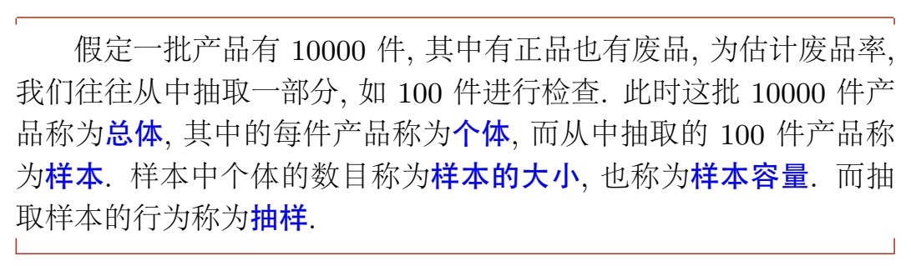
例

Slide 6

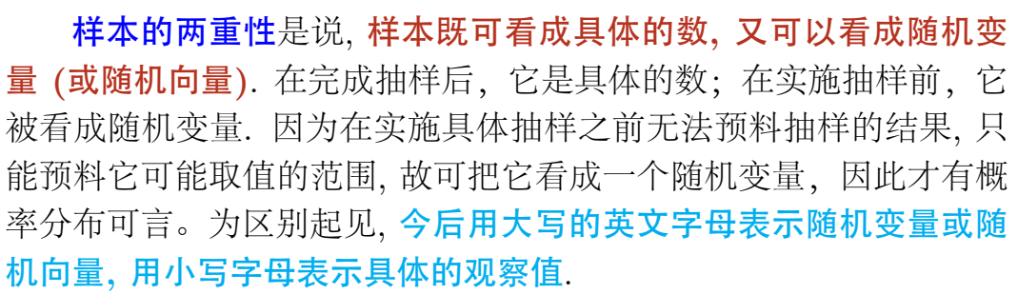
样本空间

Slide 7
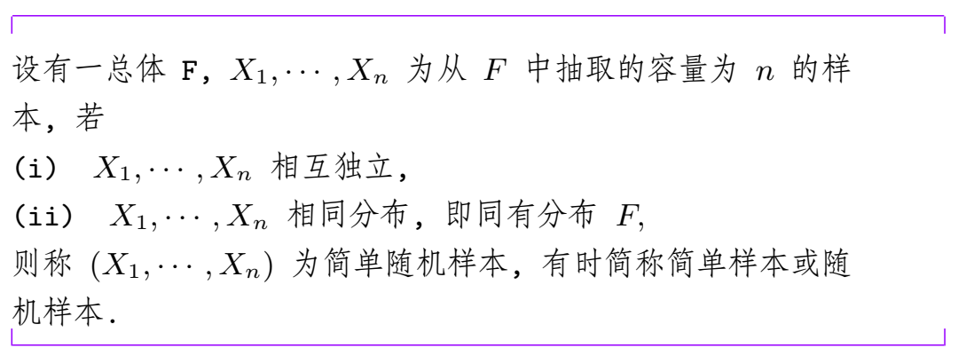
简单随机抽样

Slide 8
统计模型

Slide 9
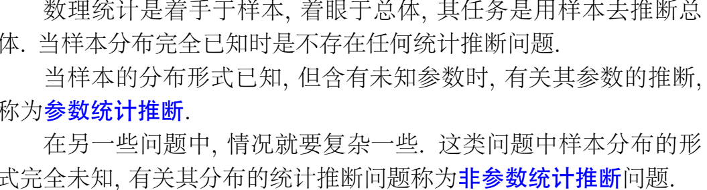
统计推断

Slide 10
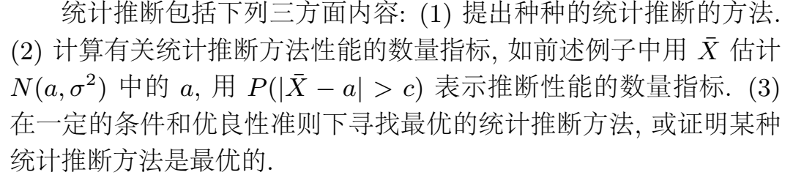
统计推断

Slide 11



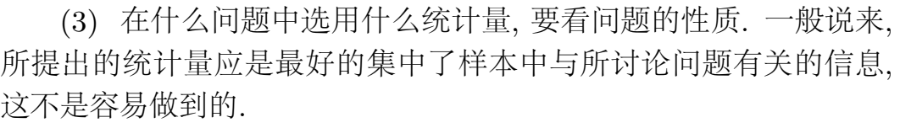
统计量

Slide 12
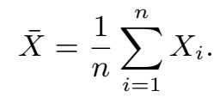
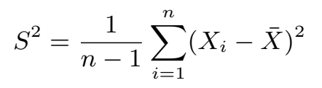



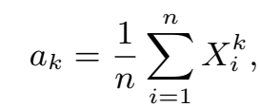

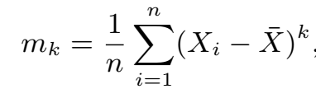
常用统计量

Slide 13
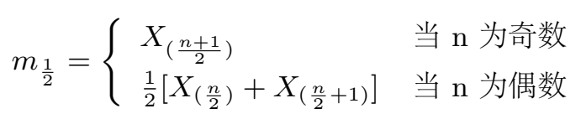




统计量

Slide 14
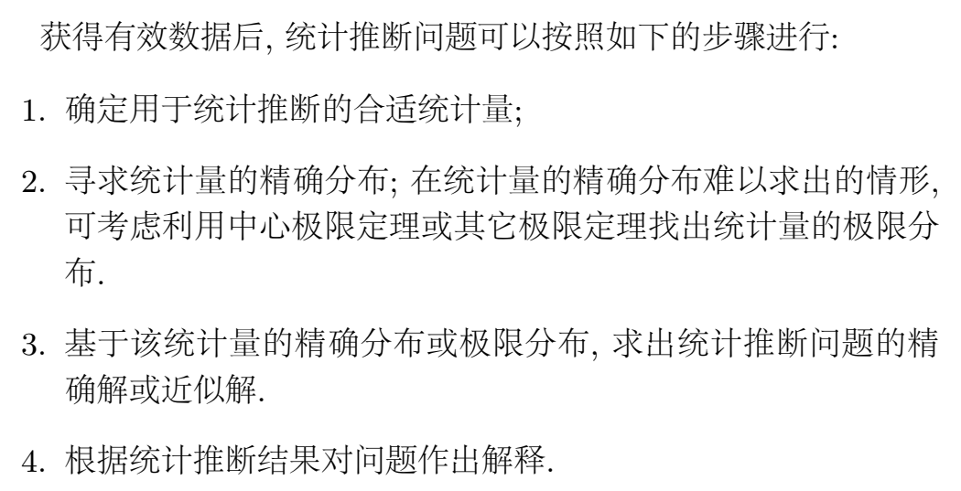
总结

Slide 15
HW （DUE: 12.04）
P148：
6，7，9 (若上周5，8没写可以和这次一起交)

